Slide 1
Познавательное приложение
«Угадай мелодию»
Разработано на Delphi 11
Берней Евгений, группа ПЗТ-38

Slide 2
Об авторе
Вкратце о том, что любит автор

Slide 3
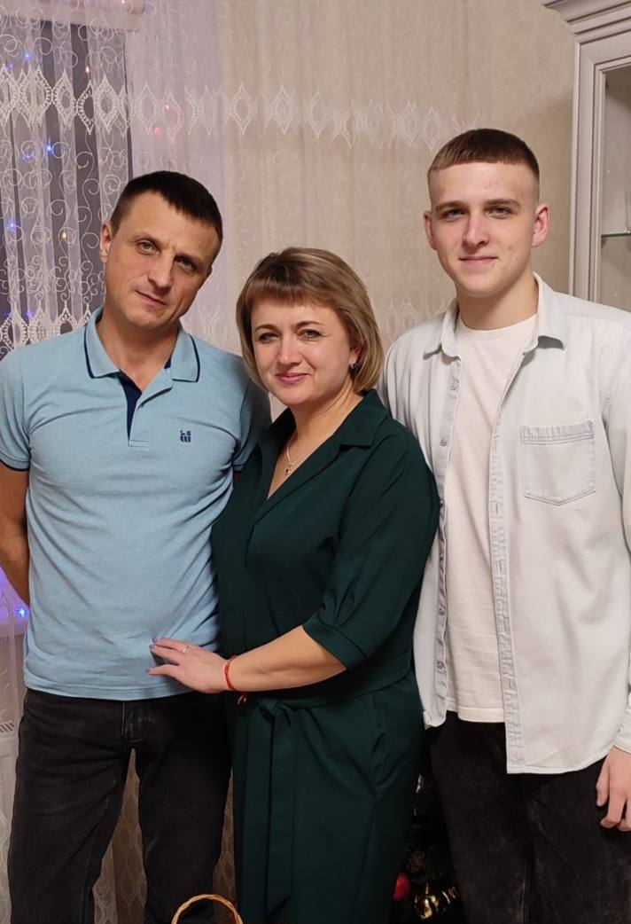
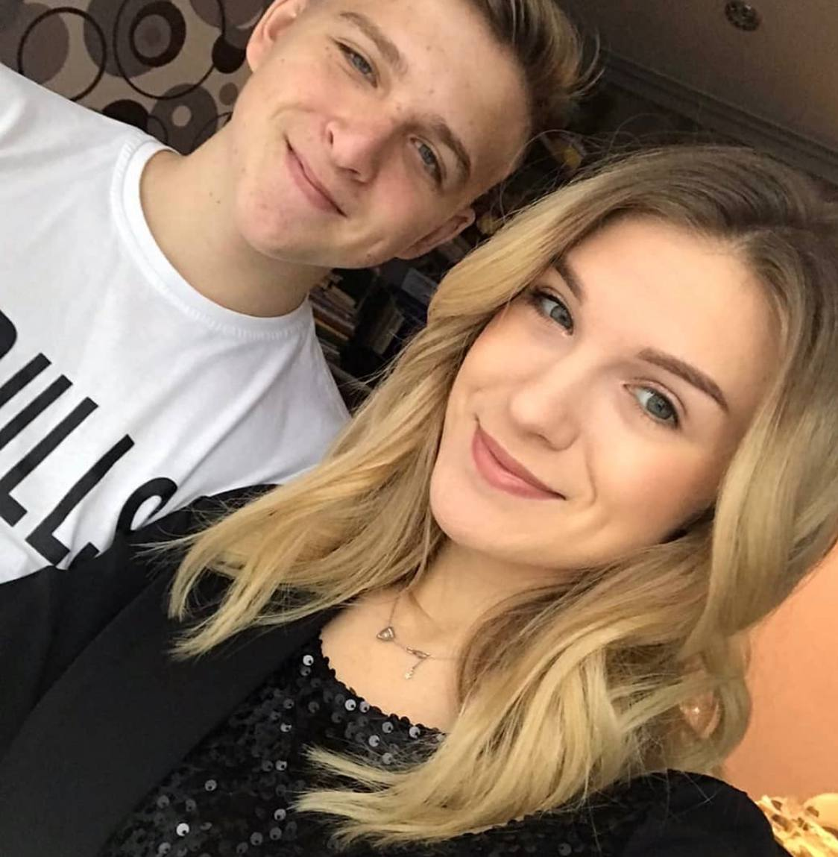
Свою семью

Slide 4


Свою девушку

Slide 5
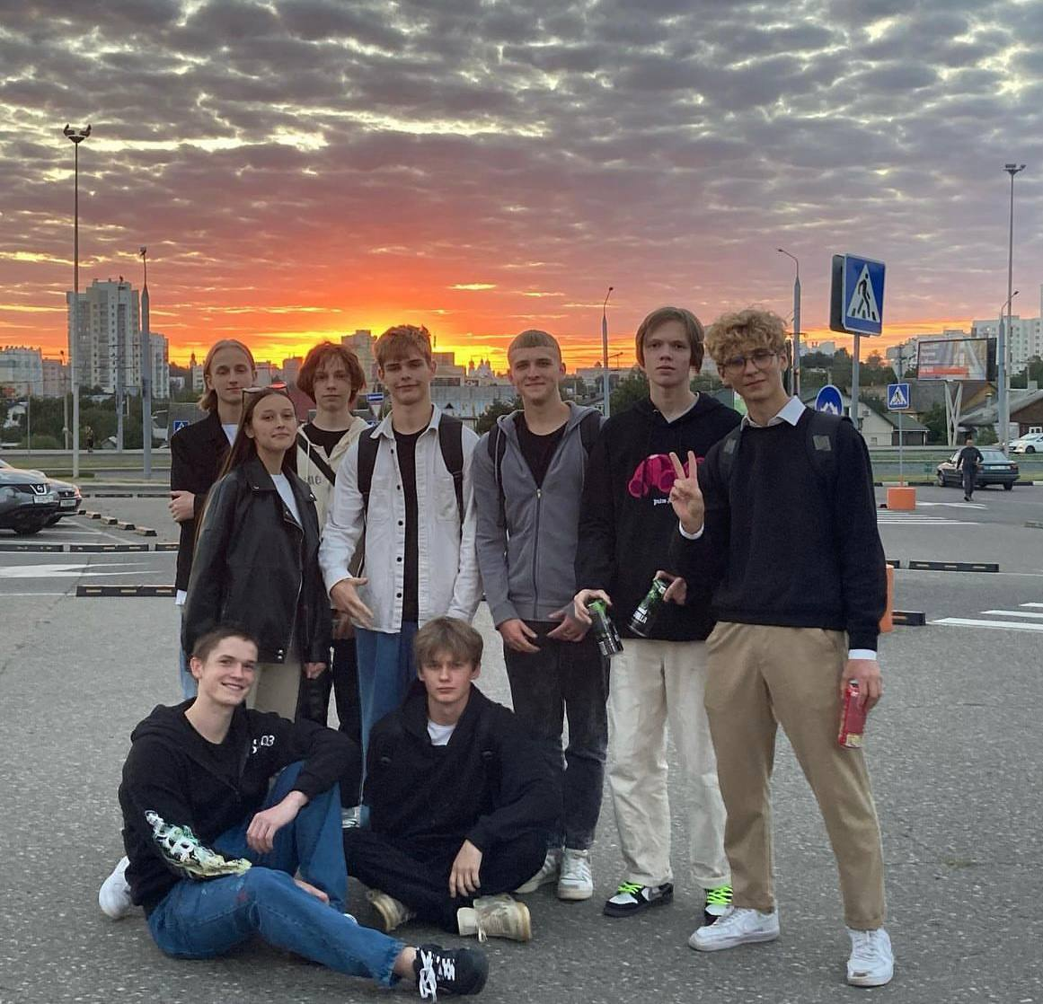
Свою компанию

Slide 6

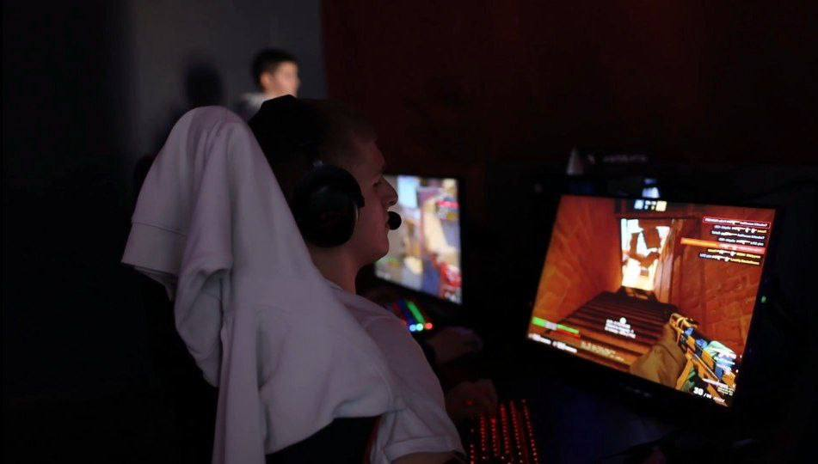
Свои победы и поражения

Slide 7

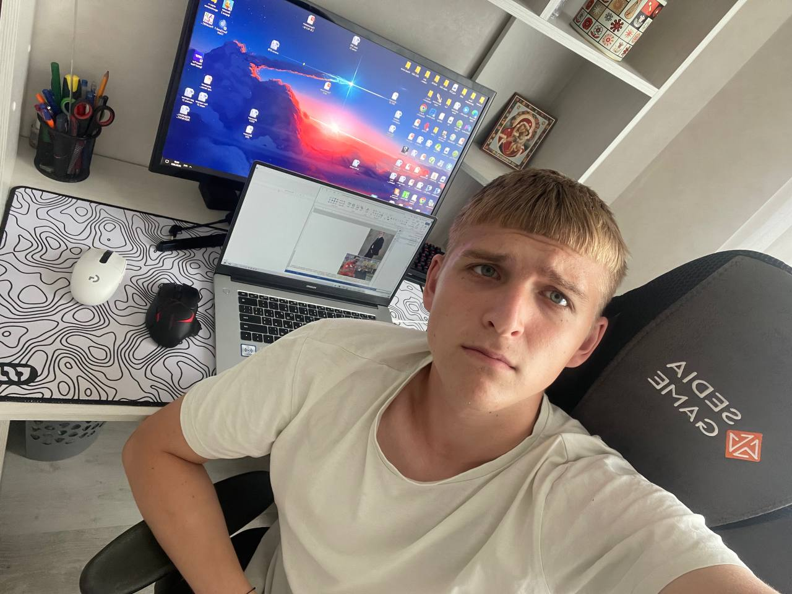
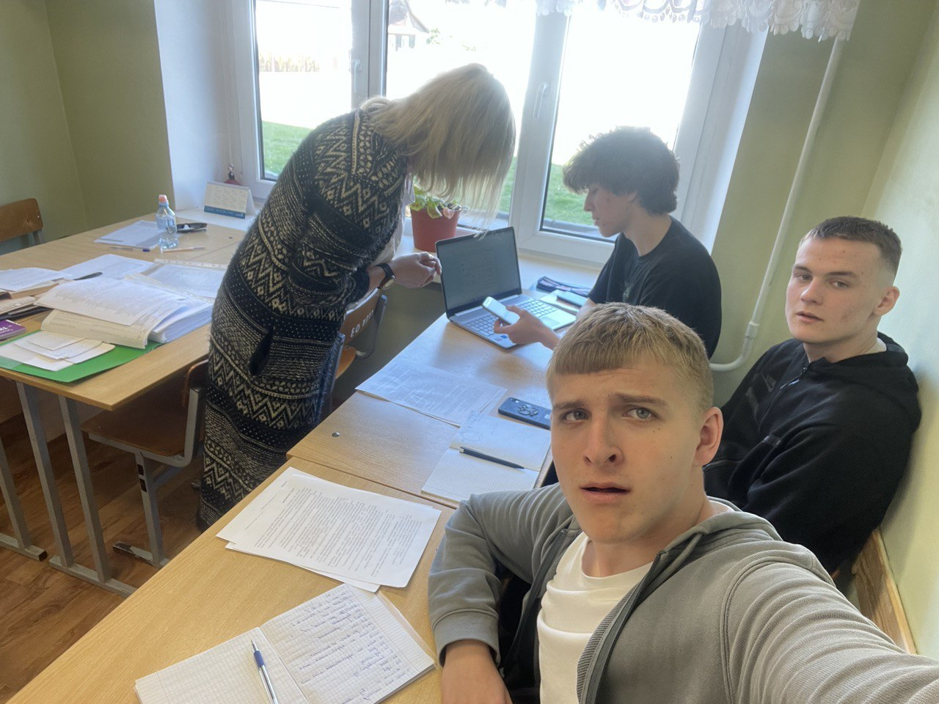

Свою замечательную учёбу

Slide 8
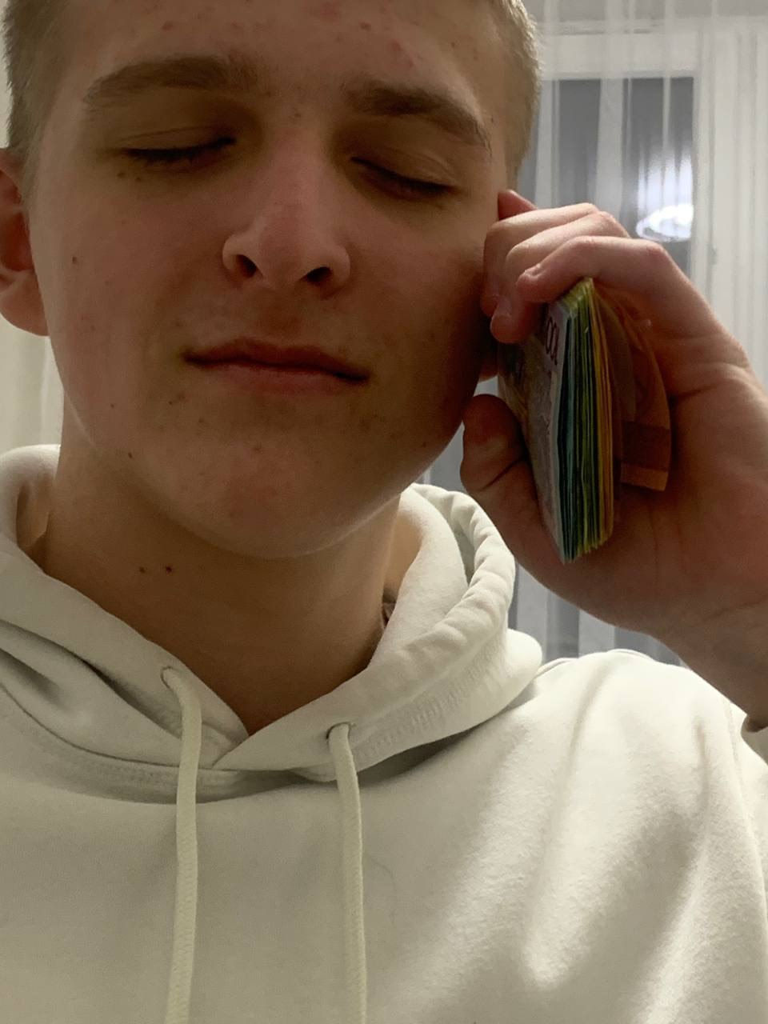
И конечно же свои деньги

Slide 9
Познавательное приложение «Угадай мелодию»
Для кого предназначено
Категории песен
Исходные данные
Приложение «Угадай мелодию» предназначено для людей любого возраста, но с ограничением 13+, а почему? Отвечу на этот вопрос в следующем пункте
Ответ на вопрос: Почему для всех? Очень просто, приложение
включает в себя такие разделы,
как: хиты 90-х, современные
треки, иностранные треки, и песни о войне
Исходные данные включают в себя графические изображения для создания фона приложения, а так же аудиофайлы, обрезанные и обработанные автором самостоятельно

Slide 10
к просмотру приложения!

